Slide 1

Az OSI modell
3. fejezet

Slide 2
Az OSI modell célja
A nagyfokú eltérések miatt egységesíteni kellett az architektúrákat, amit csak nemzetközi szinten lehetett megoldani. Ez a szerep az ISO-ra hárult. A hálózatokra vonatkozó rétegmodellt 1980-ban fogalmazta meg OSI (Open System Interconnection - nyílt rendszerek összekapcsolása) néven. Ez viszont nem szabvány, hanem csak egy ajánlás. Mindössze csak azt mondja meg, hogy milyen rétegekre kell osztani egy hálózatot és ezen rétegeknek mi legyen a feladatuk. Nem kötelező betartani.
A megvalósított rendszerek egyes rétegei szinte teljesen üresek, másokat tovább kellett osztani zsúfoltságuk miatt. Sok hiányossága ellenére a mai napig alapnak tekintik a gyártók.
Nyílt rendszereknek olyan rendszereket hívunk, amelyek nyitottak a más rendszerekkel való kommunikációra.

Slide 3
A kialakítás alapelvei
Az OSI modell hét rétegből áll, és a kialakításuknál a következő elveket vették figyelembe:
A rétegek különböző absztrakciós szinteket képviseljenek, különállóan lehessen őket tervezni, tesztelni.
Minden réteg jól definiált feladatot hajtson végre.
A rétegek feladatának megválasztásakor a nemzetközileg elfogadott szabványok felhasználására kell törekedni.
A réteghatárok megválasztásakor a rétegek közti információcsere minimalizálására kell törekedni.
A rétegek számának megfelelően nagynak kell lennie ahhoz, hogy különböző feladatok ne kerüljenek szükségtelenül egy rétegbe, ugyanakkor elég kicsinek kell lennie ahhoz, hogy a szerkezet ne váljon nehezen kezelhetővé.

Slide 4
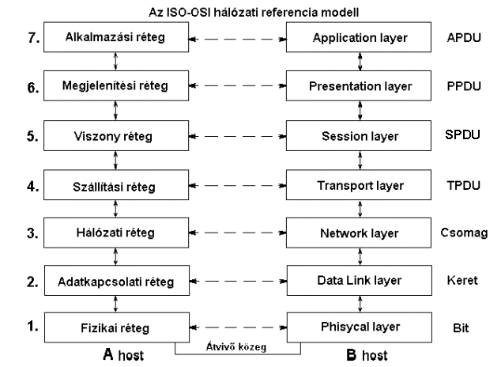
Az OSI modell rétegei

Slide 5
Rétegszolgálatok
Az egyes rétegekben lévő aktív elemeket funkcionális elemeknek vagy entitásoknak (entity) nevezzük. Az n. réteg funkcionális elemei az (n+1). réteg számára biztosítanak szolgálatokat. Ebben az esetben az n. réteget szolgáltatónak (service provider), míg az (n+1). réteget szolgálat felhasználónak (service user) nevezzük. Az n. réteg az (n-1). réteg szolgálataira támaszkodva biztosítja saját szolgálatait.
Annak érdekében, hogy két réteg között információcsere mehessen végbe az szükséges, hogy létezzen egy, a rétegek közötti interfésszel kapcsolatos szabályhalmaz.
Egy tipikus interfész esetén az (n+1)-dik réteg entitása a szolgálat-elérési ponton keresztül átad egy adatelemet. Elképzelhető, hogy az adatelemet az n.-edik rétegbeli entitás még szétdarabolja és független protokoll-adatelemként küldi tovább. A szállítási, viszony és alkalmazási protokoll adategységekre (PDU-kra) rendre TPDU, (T: Transport), SPDU (S: Session), és PPDU (P: Presentation), valamint APDU (A: Application) néven hivatkoznak.

Slide 6
OSI interfészprimitívek
Az OSI modellben a primitívek négy osztálya lehetséges:
Primitív Mit csinál
Kérés Valamilyen tevékenység végrehajtásának kérése
Bejelentés Információ adás eseményről
Válasz Egy eseményre való válaszadás
Megerősítés A kérést kérő informálása

Slide 7
Interfészprimitívek használata
Hálózati
réteg
Hálózati
réteg
Adat
kapcsolati
réteg
Adat
kapcsolati
réteg
Kérés
Megerősítés
Bejelentés
Válasz

